Slide 1


Картотека комплексов гимнастики пробуждения для детей старшей группы детского сада.
(Методическая разработка)
Муниципальное бюджетное дошкольное образовательное учреждение Центра развития ребёнка – детский сад «Солнышко»
города Котовска
Тамбовской области
Разработала :Чичканова А.В

Slide 2

Актуальность
Пробуждение – является одним из важнейших моментов способствующих нормальному протеканию жизненно важных процессов для ребенка.
Правильное постепенное пробуждения ото сна важный элемент сохранения и укрепления здоровья.
Гимнастика после сна - одна из форм правильного пробуждения
Гимнастика пробуждения - эффективная закаливающая процедура
Гимнастика после сна помогает детям поднять настроение, мышечный тонус
Гимнастика после сна обеспечивает профилактику нарушений осанки и плоскостопия.
Способность формировать привычки к здоровому образу жизни

Slide 3

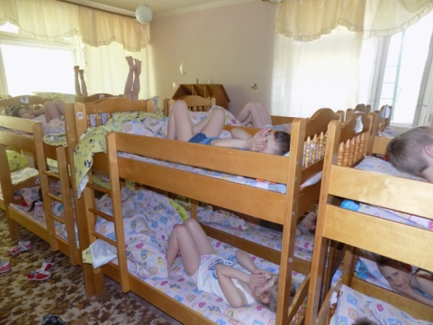
Одна из форм оздоровительной работы- гимнастика после дневного сна.
Трудно переоценить роль дневного сна в физическом и интеллектуальном развитии ребенка. Отдых в середине дня ему просто необходим. Но как помочь проснуться малышу в хорошем настроении и активно продолжать день?
Гимнастика после дневного сна – это комплекс мероприятий облегчающих переход от сна к бодрствованию, имеющая при правильном руководстве оздоровительный характер. Бодрящая гимнастика помогает детскому организму проснуться, улучшает настроение, поднимает мышечный тонус.
После хорошей гимнастики у детей исчезает чувство сонливости, вялости, слабости, повышается умственная и физическая работоспособность, активность, улучшается настроение и самочувствие ребёнка.

Slide 4
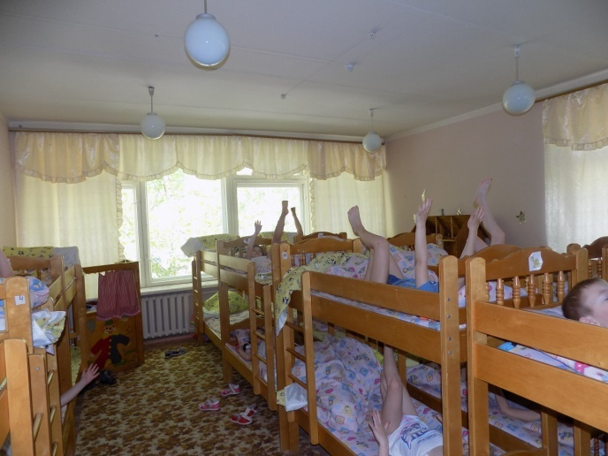
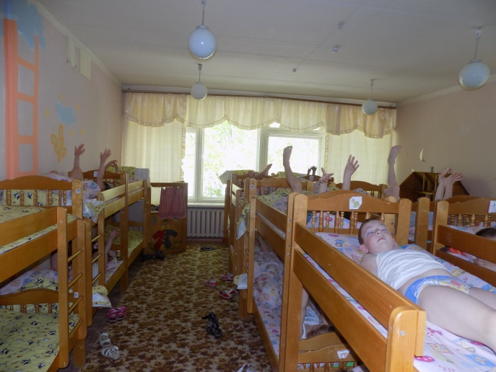
Основная цель гимнастики после дневного сна- поднять настроение и мышечный тонус детей с помощью контрастных воздушных ванн и физических упражнений сохранить и укрепить здоровье детей.

Slide 5
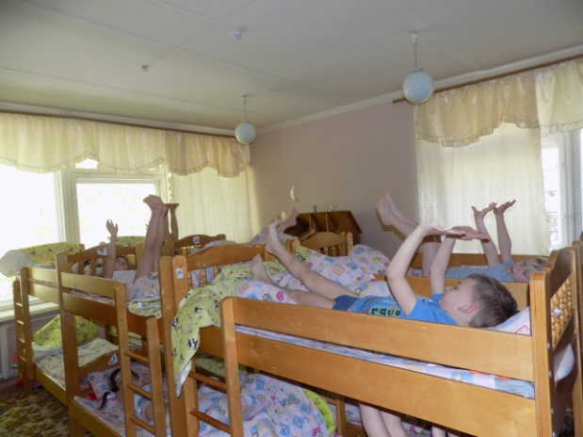
Гимнастики пробуждения для детей дошкольного возраста
Гимнастика после сна состоит из несколько частей:
1) Комплекс упражнений для разминки в постели(гимнастика пробуждения)
2) Дыхательная гимнастика
3) Ходьба по массажным дорожкам, самомассаж.

Slide 6

Комплексы гимнастики после сна основан на уже имеющие навыки, двигательном опыте ребенка. Длительность проведения составлять 7-15 минут.

Slide 7
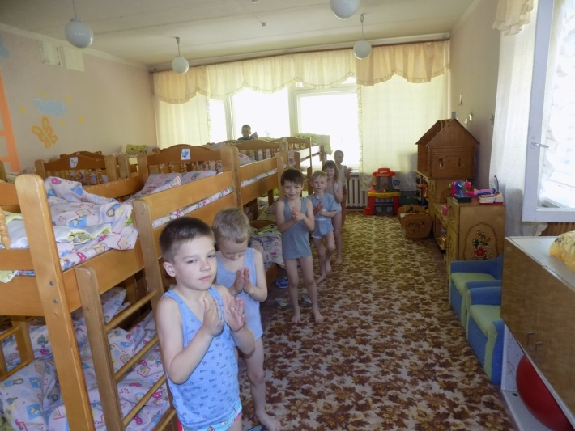
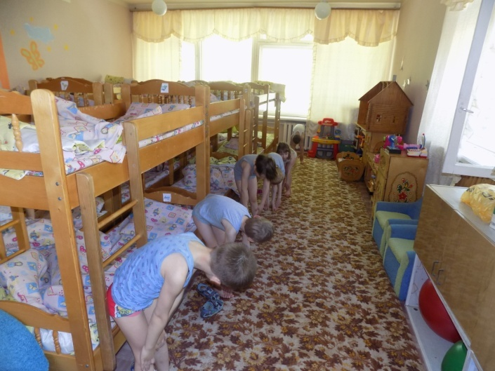
Цель данных упражнений – активизировать физиологические системы, активизирует функции дыхательного аппарата.
Регулярность выполнения оздоровительных упражнений – залог здоровья наших детей.

Slide 8
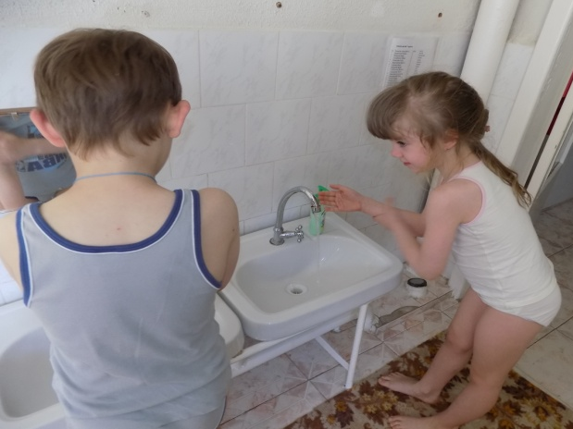
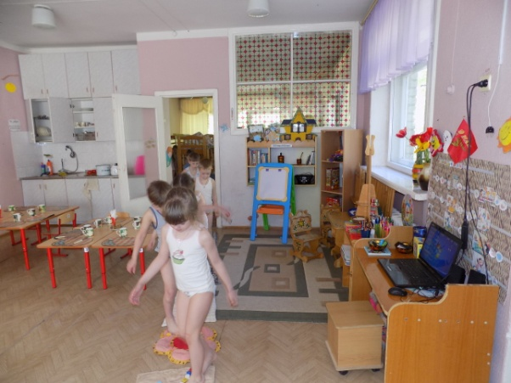
Гимнастика пробуждения происходит под звуки плавной музыки. Музыки вызывающие приятные положительные эмоции( пение птиц, шум леса, моря, классическая музыка для детей). Или под словесное сопровождение.

Slide 9


Slide 10

Дерево в ветреный день
Садимся на колени или на пятки (как малышу удобнее), следим за осанкой. При вдохе руки поднимаем над головой, а во время выдоха опускаем вниз, слегка наклоняя туловище, совсем как ствол дерева, ветки которого качаются на ветру.

Slide 11

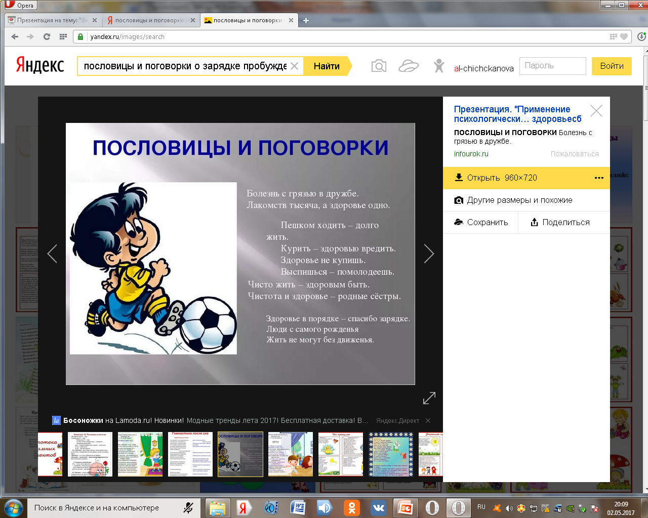
Пословицы и погорки

